Slide 1


- Cảm nhạc là một điều quan trọng, hãy thử gắn một bài hát với một sự kiện, một câu chuyện, một địa điểm nào đó .
- Rèn luyện, mài dũa mỗi ngày! Nghe đi nghe lại, nghe mỗi ngày sẽ giúp bạn cảm nhạc tốt hơn..
- Tập trung nghe và cảm nhận, không bị tác động bởi những thứ xung quanh.
- Có thể nghe nhạc theo tâm trạng của mình để tăng khả năng thú vị. Coi bài hát như người bạn, giúp bạn có thể khơi ra hết dòng suy nghĩ của mình, vui cùng, buồn cùng,…
- Hát theo là một trong những cách tốt nhất, nhanh nhất giúp bạn hiểu rõ được những thanh âm của bài hát..

Slide 2

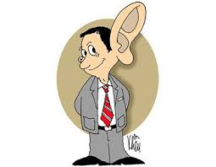
Thứ Năm, ngày 2 tháng 4 năm 2026
CHỦ ĐỀ 7: ÂM NHẠC NƯỚC NGOÀI
Tiết 28
+ Hát: Bài Hãy để mặt trời luôn chiếu sáng
+ Nghe nhạc: Bài hát Auld Lang Syne
SGK Âm nhạc 6 trang 53

Slide 3
I. Nghe nhạc
1. Nghe và cảm nhận bài hát: Auld Lang Syne
Robert Burns (Scotland)
1. Có tương tác với âm nhạc
2. Nghe nhiều hơn
3. Tập trung khi nghe nhạc
4. Mang cảm xúc của mình vào âm nhạc
5. Tập hát theo
SGK Âm nhạc 6 trang 55

Slide 4

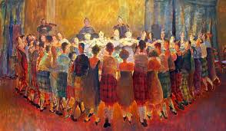


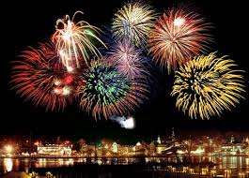
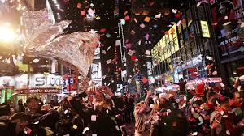
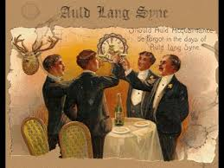

Chia sẻ cảm nhận bài hát Auld Lang Syne

Slide 5


Chia sẻ cảm nhận bài hát Auld Lang Syne
Robert Burns (Scotland)
- Bài hát được viết vào năm 1788, có giai điệu nhẹ nhàng, trữ tình…

Slide 6
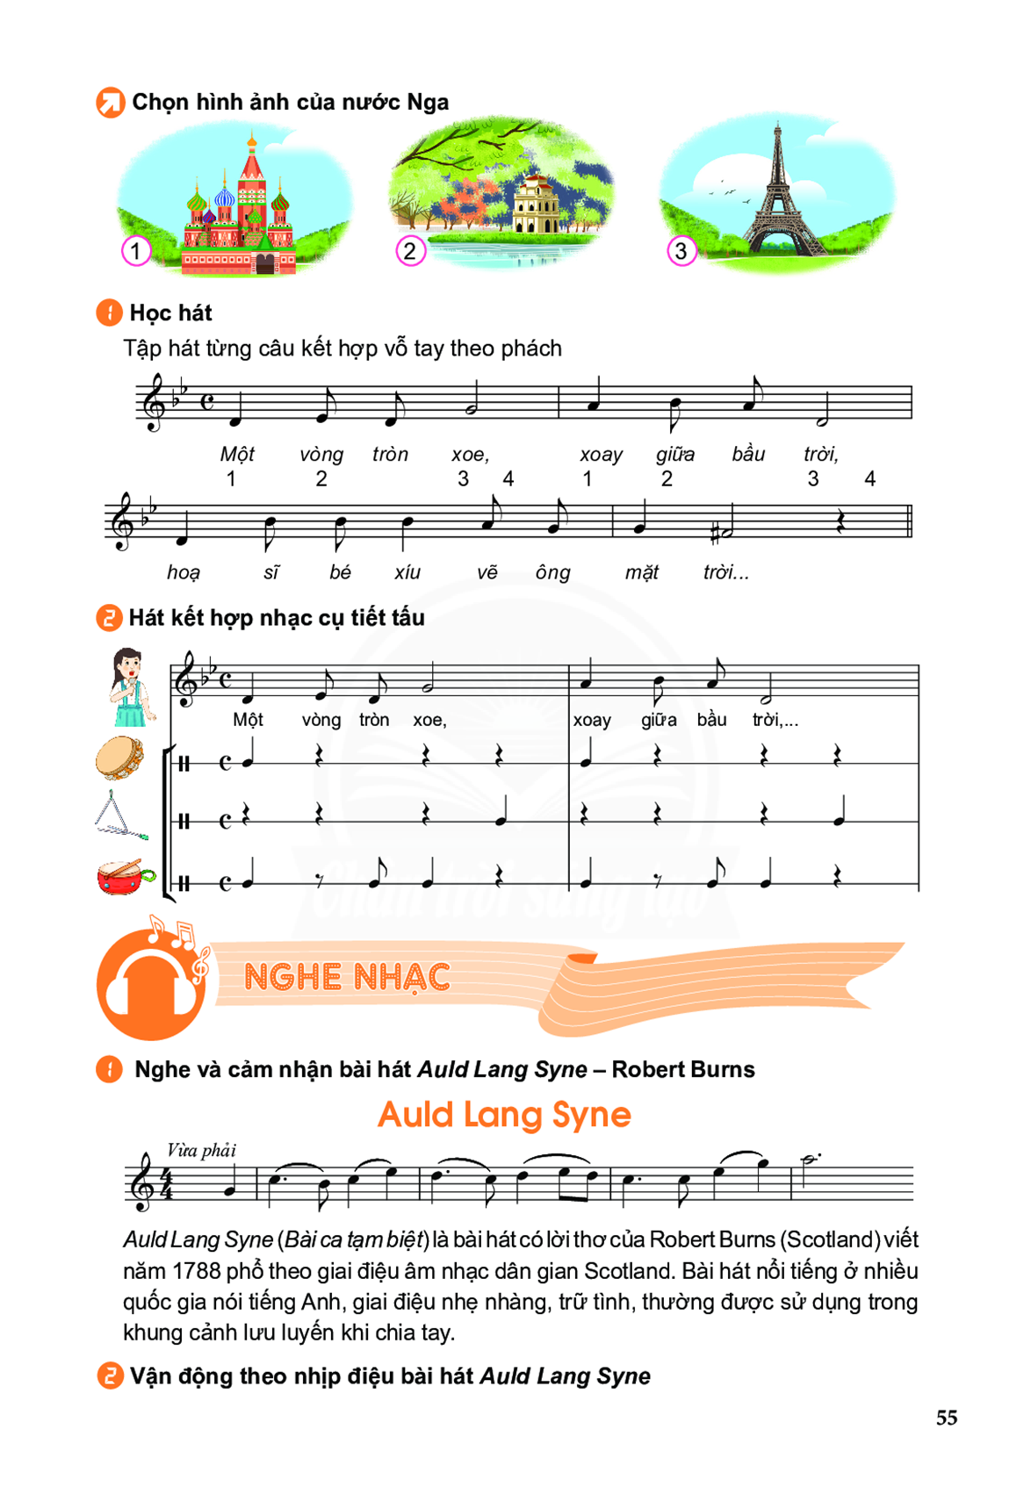
II. Hát: Hãy để mặt trời luôn chiếu sáng
Nhạc: Nga
Arkady Ostrovsky
Lời Nga:
Lev Ivanovich Oshanin
Lời Việt: Phong Nhã
Hồ GươmViệt Nam
Quảng trường Đỏ
CHLB Nga
Tháp Epphen
CH Pháp

Slide 7
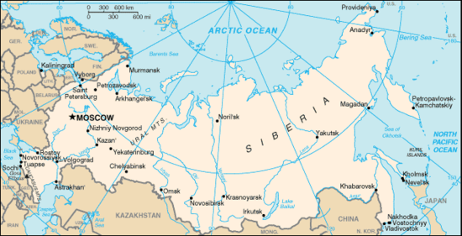
1.Tìm hiểu bài
Nga là một nước có diện tích rộng lớn nhất thế giới (trên 17 triệu km2 trải dài từ Đông Âu đến vùng Viễn Đông thuộc châu Á.

Slide 8

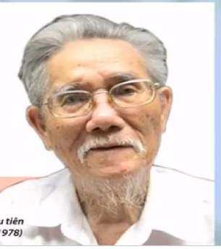
a) Nhạc sĩ Phong Nhã
- Tên thật là Nguyễn Văn Tường (1924 – 2020)
Quê Hà Nam
- Bài hát tiêu biểu: Ai yêu Bác Hồ Chí Minh hơn thiếu niên nhi đồng, Cùng nhau ta đi lên…
- Giải thưởng Nhà nước về Văn học nghệ thuật năm 2001

Slide 9
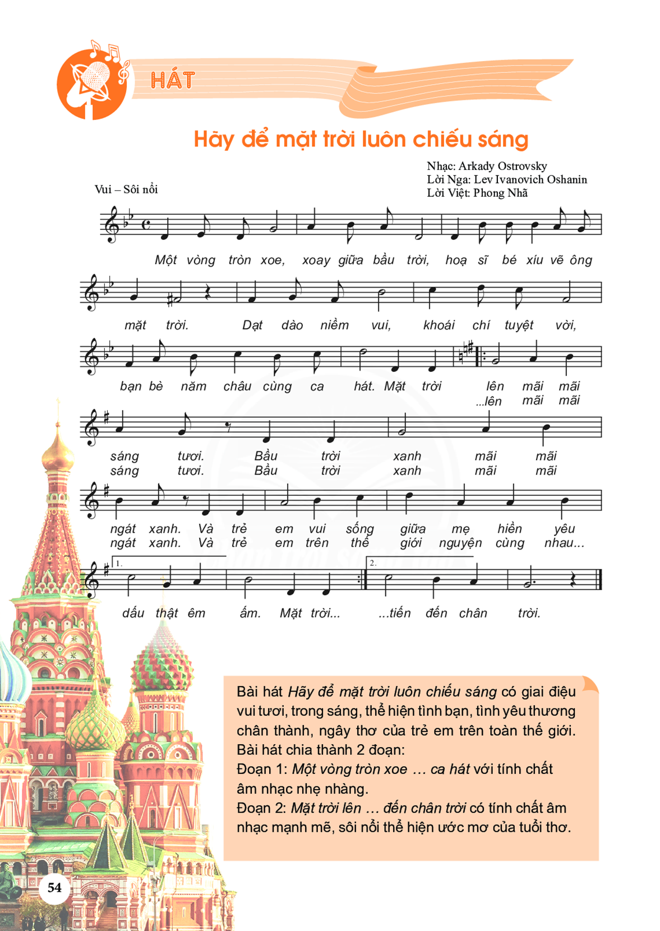
b) Bài hát
Hãy để mặt trời luôn chiếu sáng
Lời Việt: Phong Nhã
Một vòng tròn xoe, xoay giữa bầu trời, hoạ sĩ bé xíu vẽ ông
V 1
mặt trời.
Dạt dào niềm vui, khoái chí tuyệt vời,
V 2
bạn bè năm châu cùng ca hát
Mặt trời lên mãi mãi
sáng tươi. Bầu trời xanh mãi mãi
V 3
ngát xanh.
Và trẻ em vui sống giữa mẹ hiền yêu
V 4
dấu thật êm ấm. Mặt trời…
SGK Âm nhạc 6 trang 54

Slide 10
+ Gồm 2 đoạn đơn, 4 câu hát.
4
+ Nhịp
4
+ Kí hiệu âm nhạc thường gặp:
Dấu nhắc lại:
Khung thay đổi:
2. Học hát

Slide 11
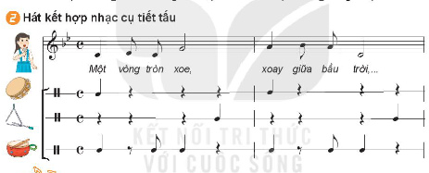
HƯỚNG DẪN VỀ NHÀ
Lí thuyết âm nhạc: Các bậc chuyển hóa
Ôn bài hát Hãy để mặt trời luôn chiếu sáng

Slide 12
Hãy để mặt trời luôn chiếu sáng
Lời Việt: Phong Nhã
Một vòng tròn xoe, xoay giữa bầu trời, hoạ sĩ bé xíu vẽ ông
V 1
mặt trời.
Dạt dào niềm vui, khoái chí tuyệt vời,
V 2
bạn bè năm châu cùng ca hát.
Mặt trời lên mãi mãi
sáng tươi. Bầu trời xanh mãi mãi
V 3
ngát xanh.
Và trẻ em vui sống giữa mẹ hiền yêu
V 4
dấu thật êm ấm.
(Mặt trời ) lên mãi mãi sáng tươi.
Bầu trời xanh mãi mãi ngát xanh và trẻ em trên thế giới nguyện cùng nhau tiến đến chân trời.

Slide 13
Bài kiểm tra cuối năm
Cảm âm: BÈO DẠT MÂY TRÔI
Dân ca quan họ Bắc Ninh
son son, RÊ si ĐÔ RÊ, MI RÊ RÊ, si si, si la si RÊ son, son si la son rê. RÊ RÊ ĐÔ si ĐÔ RÊ, si si, si la si RÊ son, son si la son rê. mi son son la si si, la si si la son la si la si RÊ son rê, son rê son si, la son.

Slide 15
Hãy để mặt trời luôn chiếu sáng
Lời Việt: Phong Nhã
Một vòng tròn xoe, xoay giữa bầu trời, hoạ sĩ bé xíu vẽ ông
mặt trời.
V 1
Dạt dào niềm vui, khoái chí tuyệt vời,
bạn bè năm châu cùng ca hát
Mặt trời lên mãi mãi
V 2
(Mặt trời ) lên mãi mãi
sáng tươi. Bầu trời xanh mãi mãi
sáng tươi. Bầu trời xanh mãi mãi
ngát xanh.
V 3
Và trẻ em vui sống giữa mẹ hiền yêu
ngát xanh.
Và trẻ em trên thế giới nguyện cùng nhau
V 4
dấu thật êm ấm. Mặt trời…
…tiến đến chân trời

Slide 16
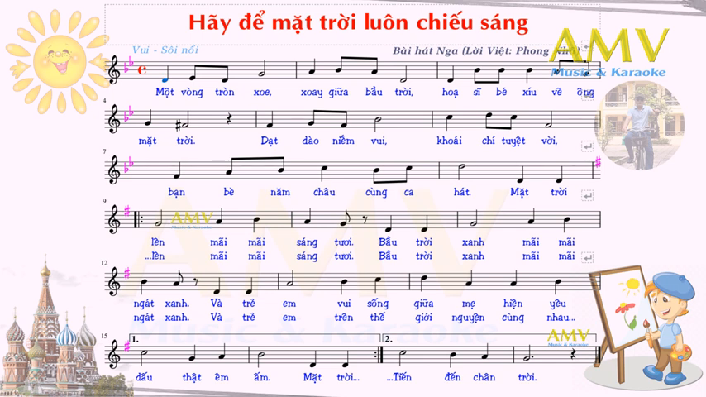
1
x
x
2
3

Slide 17
2
x
x
3

Slide 18
2
3
x
x
x
x
x
x

Slide 19
1
x
x
2
x
x
3
x
x
x
x
x
x

Slide 20
HƯỚNG DẪN VỀ NHÀ
Nghe nhạc: Bài hát Auld lang Syne
Ôn bài hát Hãy để mặt trời luôn chiếu sáng

Slide 21
